Slide 1
Операции над событиями
Вероятность и статистика 9класс
Подготовила Юревич Н.А
2026г.

Slide 2
Основные понятия
Всякое действие, явление, наблюдение с несколькими различными исходами, реализуемое при данном комплексе условий, будем называть испытанием.
Результат этого действия или наблюдения называется событием.
Если событие при заданных условиях может произойти или не произойти, то оно называется случайным
В том случае, когда событие должно непременно произойти, его называют достоверным, а в том случае, когда оно заведомо не может произойти, - невозможным.

Slide 3
Несовместные события
События называются несовместными, если каждый раз возможно появление только одного из них.
Вероятность суммы двух несовместных событий A и B равна сумме вероятностей этих событий:
Р(А+В)=Р(А)+Р(В)
На экзамене по алгебре школьнику достается один вопрос их всех экзаменационных. Вероятность того, что это вопрос на тему «Квадратные уравнения», равна 0,3. Вероятность того, что это вопрос на тему «Иррациональные уравнения», равна 0,18. Вопросов, которые одновременно относятся к этим двум темам, нет. Найдите вероятность того, что на экзамене школьнику достанется вопрос по одной из этих двух тем.
Решение:
Данные события называются несовместные, так как школьнику достанется вопрос ЛИБО по теме «Квадратные уравнения», ЛИБО по теме «Иррациональные уравнения». Одновременно темы не могут попасться. Вероятность суммы двух несовместных событий A и B равна сумме вероятностей этих событий:
Р(А+В)=Р(А)+Р(В)
Р=0,3+0,18=0,48
Ответ: 0,48

Slide 4
Совместные события
Два события называются совместными, если появление одного из них не исключает появление другого в одном и том же испытании. В противном случае события называются несовместными.
Вероятность суммы двух совместных событий A и B равна сумме вероятностей этих событий минус вероятность их произведения:
Р(А+В)=Р(А)+Р(В)−Р(А·В)
В холле кинотеатра два одинаковых автомата продают кофе. Вероятность того, что к концу дня в автомате закончится кофе, равна 0,6. Вероятность того, что кофе закончится в обоих автоматах, равна 0,32. Найдите вероятность того, что к концу дня кофе закончится хотя бы в одном из автоматов.
Решение:
Обозначим события, пусть:
А = кофе закончится в первом автомате,
В = кофе закончится во втором автомате.
Тогда,
A·B= кофе закончится в обоих автоматах,
A+B= кофе закончится хотя бы в одном автомате.
По условию, P(A)=P(B)=0,6;P(A·B)=0,32.
События A и B совместные, вероятность суммы двух совместных событий равна сумме вероятностей этих событий, уменьшенной на вероятность их произведения:
P(A+B)=P(A)+P(B)−P(A·B)=0,6+0,6−0,32=0,88
Ответ: 0,88

Slide 5
Противоположные события
– одно из двух событий происходит тогда, когда не происходит другое .
А – событие,
Ā- событие, противоположное
Ā читается « а с чертой»
Сумма вероятностей противоположных событий равна 1
Р(А) + Р(Ā) = 1
↓
Р(А) = 1 - Р(Ā)
Р(Ā) = 1- Р(А)
Бросание монеты
А «выпадает орел»
Ā «выпадает решка»
Бросание игрального кубика
А «выпадает не меньше трех очков»
Ā «выпадает меньше трех очков»
Вероятность того, что день будет ясным, Р = 0,85 . Найти вероятность G того, что день будет облачным.

Slide 6
В коробке находится 10 пронумерованных шаров. Установить, какие из следующих событий являются невозможными, достоверными, противоположными:
достали пронумерованный шар (А)
достали шар с четным номером (В)
достали шар с нечетным номером (С)
достали шар без номера (D)

Slide 7
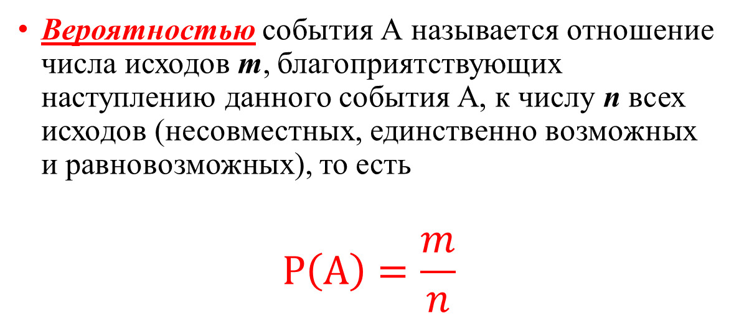
Определение вероятности
Вероятностью события А называется отношение числа исходов m, благоприятствующих наступлению данного события А, к числу n всех исходов (несовместных, единственно возможных и равновозможных), то есть
$$P\left(A\right)=\frac{m}{n}$$

Slide 8
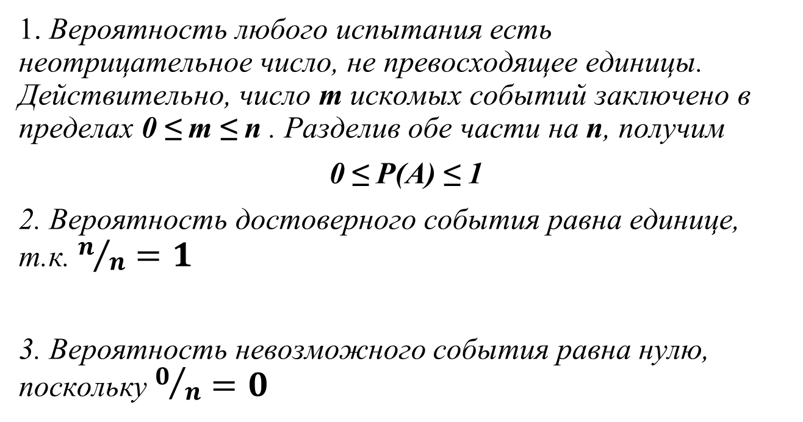
Свойства вероятностей
1. Вероятность любого испытания есть неотрицательное число, не превосходящее единицы. Действительно, число m искомых событий заключено в пределах 0 ≤ m ≤ n . Разделив обе части на n, получим
0 ≤ P(A) ≤ 1
2. Вероятность достоверного события равна единице, т.к. $n/n=1$
3. Вероятность невозможного события равна нулю, поскольку $0/n=0$

Slide 9
Задачи из ОГЭ
1.Бабушка испекла одинаковые на вид пирожки: 7 с мясом, 8 с капустой и 5 с яблоками. Внучка Даша наугад выбирает один пирожок. Найдите вероятность того, что пирожок окажется с мясом.
2.В коробке хранятся жетоны с номерами от 5 до 54 включительно. Какова вероятность того, что на извлечённом наугад из коробки жетоне написано двузначное число?
3. В лыжных гонках участвуют 10 спортсменов из России, 8 спортсменов из Швеции и 7 спортсменов из Норвегии. Порядок, в котором спортсмены стартуют, определяется жребием. Найдите вероятность того, что спортсмен из Швеции будет стартовать последним.
Решение:
4.Фабрика выпускает сумки. В среднем на 200 качественных сумок приходится двадцать сумок с дефектами. Найдите вероятность того, что купленная сумка окажется качественной. Результат округлите до сотых..

